Slide 1
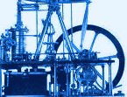
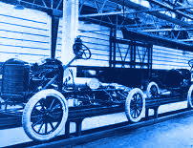

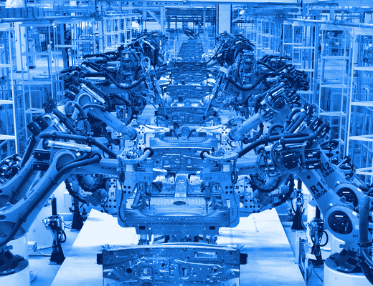
生产模式
项目背景
命题背景
揭榜能力
解题方案
商业模式
团队介绍
成效展望
运作管理模式
系统组织结构
Industry 4.0
{X_{i}} → X_{c}
Industry 3.0
定制化多样性产品
X → {X_{i}}
环境适应型
Industry 2.0
多样化产品
1 → X
客户驱动型
4.X
Industry 1.0
标准化产品
0 → 1
基于计划型
3.X
智能化
基础性产品
基于产能型
2.X
自动化
基于经验型
1.X
电气化
0.X
机械化
功能化机器
流水化产线
自动化单元
柔性化系统
演进化系统
Industry 1.0 –
瓦特蒸汽机
Industry 2.0 –
福特流水式生产线
Industry 3.0 –
丰田生产系统
Industry 4.0 –
西门子黑灯工厂
1
Notes:
本页英文对照（原稿英文标签按方案A从页面移入备注）。
运作管理模式 MANAGEMENT MODE；系统组织结构 System Structure。
阶段：0.X 机械化 Mechanization；1.X 电气化 Electrification；2.X 自动化 Automation；3.X 智能化 Intelligentization；4.X。
运作管理模式：基于经验型 Man-managed；基于产能型 Capacity-based；基于计划型 Plan-based；客户驱动型 Customer-driven；环境适应型 Environment-adapted。
系统组织结构：功能化机器 Functionalized Machines；流水化产线 Flow Production Lines；自动化单元 Automated Production Cells；柔性化系统 Flexible Production System；演进化系统 Evolvable Production System。
产品形态：Industry 1.0 基础性产品 Basic products（0→1）；Industry 2.0 标准化产品 Standardized products（1→X）；Industry 3.0 多样化产品 Product variety（X→{Xi}）；Industry 4.0 定制化多样性产品 Customized variety（{Xi}→Xc）。
代表案例：Industry 1.0 瓦特蒸汽机 Steam engine；Industry 2.0 福特流水式生产线 Ford flow production line；Industry 3.0 丰田生产系统 Toyota production system；Industry 4.0 西门子黑灯工厂 Siemens lights-out factory。

